Slide 1

Budżet Województwa Lubuskiego na 2022 rok

Slide 2

DEPARTAMENT FINANSÓW
DOCHODY
Stan na 1 stycznia 2021 r.
534,3 mln zł
Plan na 2022 r.
676,4 mln zł

Slide 3
DEPARTAMENT FINANSÓW
WYDATKI
Stan na 1 stycznia 2021 r.
556,6 mln zł
Plan na 2022 r.
773,9 mln zł
Z tego:
Wydatki bieżące – 56,2% ogółu
Wydatki majątkowe– 43,8% ogółu
434,7 mln zł
339,2 mln zł

Slide 4
DEPARTAMENT FINANSÓW
REZERWA
CELOWA
OGÓLNA
Stan na 1 stycznia 2021 r.
Stan na 1 stycznia 2021 r.
12,3 mln zł
5,2 mln zł
Plan na 2022 r.
Plan na 2022 r.
19,3 mln zł
5,9 mln zł

Slide 5
DEPARTAMENT FINANSÓW
DEFICYT
Stan na 1 stycznia 2021 r.
22,2 mln zł
Plan na 2022 r.
97,5 mln zł
Deficyt pokryty będzie z:
kredytu
65 mln zł
wolnych środków
32,5 mln zł

Slide 6
DEPARTAMENT FINANSÓW
PLANOWANY KREDYT DO ZACIĄGNIĘCIA
Stan na 1 stycznia 2021 r.
24,8 mln zł
Plan na 2022 r.
65 mln zł

Slide 7
DEPARTAMENT FINANSÓW
ZADŁUŻENIE
Przewidywane wykonanie 2021 r.
Plan na 2022 r.
207,7 mln zł
250 mln zł
PORĘCZENIA
Stan na 1 stycznia 2021 r.
Plan na 2022 r.
1,4 mln zł
1,4 mln zł
OBSŁUGA ZADŁUŻENIA
Stan na 1 stycznia 2021 r.
Plan na 2022 r.
7,1 mln zł
6,4 mln zł

Slide 8
DEPARTAMENT FINANSÓW
DOCHODY Z PIT
Przewidywane wykonanie 2021
PLAN 2022
39,7 mln zł
37,7 mln zł
DOCHODY Z CIT
Przewidywane wykonanie 2021
PLAN 2022
175 mln zł
159,4 mln zł

Slide 9

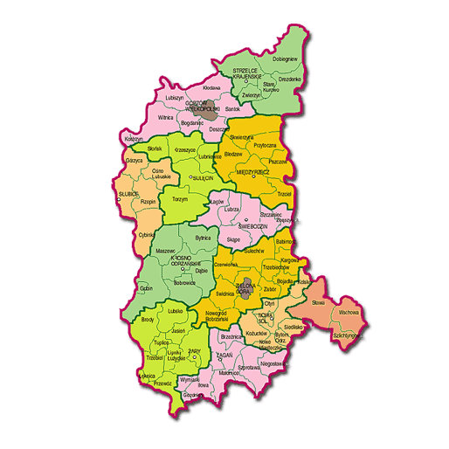
Realizujemy Strategię Rozwoju Województwa
Projekty z SRWL, które będą realizowane w 2022 roku
Budowa i rozwój działalności Parku Technologii Kosmicznych
Stypendia dla studentów kierunku lekarskiego, pielęgniarstwa i/lub położnictwa
Systemowe wsparcie produktów regionalnych
Budowa wzorcowego pasywnego budynku biurowego wraz z Inkubatorem Przedsiębiorczości
Lubuskie Talenty – Program Stypendialny
Lubuscy Seniorzy
Modernizacja infrastruktury ochrony zdrowia w województwie lubuskim w celu poprawy dostępności do usług medycznych
Programy polityki zdrowotnej

Slide 10
Realizujemy Strategię Rozwoju Województwa
Promocja lubuskiego dziedzictwa kulturowego
Kontynuacja budowy i modernizacji sieci autostrad i dróg ekspresowych na terenie województwa lubuskiego
Budowa i modernizacja przepraw mostowych
Inwestycje priorytetowe na drogach wojewódzkich
Modernizacja dróg krajowych wraz z budową obwodnic
Rozbudowa infrastruktury rowerowej na terenie województwa lubuskiego
Edukacja ekologiczna
Promocja gospodarcza regionu
Rozwój e-usług i e-administracji w województwie lubuskim
Stworzenie produktu turystycznego o randze międzynarodowej w oparciu o potencjał Światowego Geoparku UNESCO „Łuk Mużakowa” oraz Parku Mużakowskiego

Slide 11
Departament Rozwoju Regionalnego
Lubuski Fundusz Samorządowy
Plan na 1 stycznia 2021 r.
6 mln zł
2 mln zł
Wsparcie działalności kół naukowych działających na uczelniach publicznych
300 tys. zł
Plan na 2022 r.
8,2 mln zł
Wsparcie funkcjonowania Laboratorium Dynamiki Manipulatorów Satelitarnych Centrum Badań Kosmicznych Polskiej Akademii Nauk, w Zielonej Górze
436 tys. zł
Prowadzenie Sieci Punktów Informacyjnych Funduszy Europejskich
1,1 mln zł

Slide 12
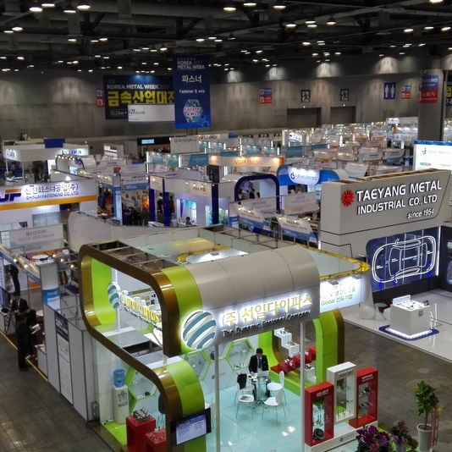
Departament Innowacji i Przedsiębiorczości
Plan na 2021 r.
3,6 mln zł
Plan na 2022 r.
3,2 mln zł

Slide 13
Departament Innowacji i Przedsiębiorczości
Najważniejsze zadania:
Projekt pn. Standardy obsługi inwestora w województwie lubuskim (POWER)
672,1 tys. zł
651,7 tys. zł – POWER
20,5 tys. zł – wkład własny
Projekt pn. Promocja gospodarcza województwa lubuskiego poprzez organizację i udział w krajowych i zagranicznych wydarzeniach gospodarczych - II edycja (RPO)
1,15 mln zł
1,10 mln zł – RPO L-2020
11,2 tys. zł – wkład własny
Projekt pn. Lubuskie Forum Innowacji.
Patent na Lubuskie (RPO)
700 tys. zł
673 tys. zł – RPO L-2020
6,8 tys. zł – wkład własny
Projekt pn. Wsparcie systemu lubuskich innowacji
5 tys. zł
wkład własny
Promocja Województwa Lubuskiego we współpracy z partnerami biznesowymi, instytucjami otoczenia biznesu (IOB) i ośrodkami naukowo-badawczym
51 tys. zł

Slide 14

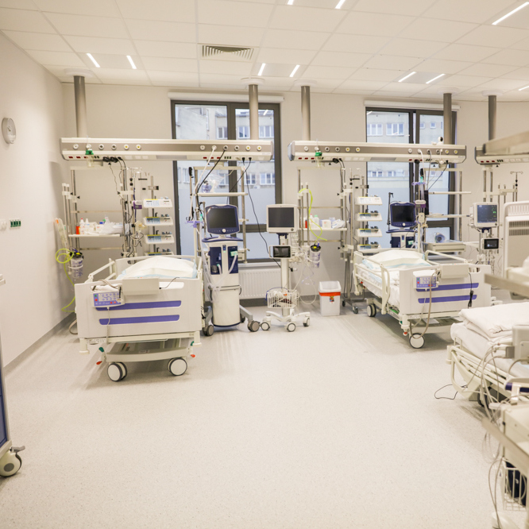
Departament Ochrony Zdrowia
Plan na 1 stycznia 2021 r.
22,3 mln zł
Plan na 2022 r.
72,1 mln zł

Slide 15
Departament Ochrony Zdrowia
Modernizacja budynku L - etap III (Onkologia) w Szpitalu Uniwersyteckim im. Karola Marcinkowskiego
w Zielonej Górze Sp. z o.o.
Przebudowa i rozbudowa budynku „patomorfologii” oraz budynku „krwiodawstwa” Szpitala w Gorzowie Wlkp. w celu przystosowania obiektu do zlokalizowania w nim Zakładu Patomorfologii z prosektorium oraz Zakładu Mikrobiologii z pracowniami m.in. molekularną i genetyczną
6,5 mln zł
Dofinansowanie kosztów związanych z kształceniem studentów kierunku lekarskiego na Uniwersytecie Zielonogórskim i kierunku pielęgniarstwo na Akademii im. Jakuba z Paradyża w Gorzowie Wlkp.
6,5 mln zł
3,8 mln zł
Przebudowa wewnętrznego układu komunikacyjnego wraz z infrastrukturą towarzyszącą w Szpitalu Uniwersyteckim
w Zielonej Górze Sp. z o.o.
5,3 mln zł
35,3 mln zł – całkowita wartość inwestycji
Stypendia lekarskie oraz dla studentów pielęgniarstwa i położnictwa
1,6mln zł
1,3 mln zł – stypendia lekarskie
300 tys. zł – stypendia pielęgniarskie
inwestycja dofinansowana ze środków Rządowego Funduszu Polski Ład: Program Inwestycji Strategicznych w kwocie 30.000.000 zł

Slide 16
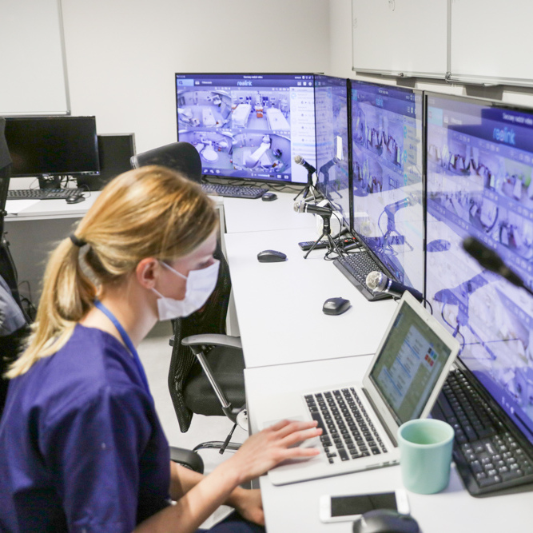
Departament Ochrony Zdrowia
Najważniejsze zadania:
Termomodernizacja obiektów Szpitala w Ciborzu
Przebudowa, modernizacja i wyposażenie budynku Nr 2 na potrzeby utworzenia Ośrodka Geriatrii w Torzymiu – Etap IV"
951,3 tys. zł
2 mln zł
Programy polityki zdrowotnej: In Vitro i szczepienia przeciwko grypie dla seniorów
1,3 mln zł
Dofinansowanie zakupu aparatu do znieczuleń dla Lubuskiego Centrum Ortopedii im. dr. Lecha Wierusza w Świebodzinie Sp. z o.o.
200 tys. zł

Slide 17

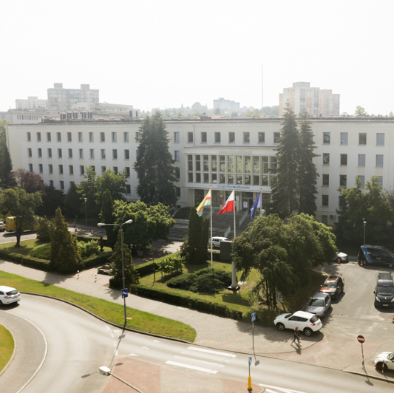
Departament Administracyjno-Gospodarczy
Plan na 1 stycznia 2021 r.
42,9 mln zł
Plan na 2022 r.
66,7 mln zł

Slide 18
Departament Administracyjno-Gospodarczy
Najważniejsze zadania:
Wykonanie modernizacji pomieszczeń piwnic pod Salą Kolumnową Sejmiku Województwa Lubuskiego
Budowa wzorcowego pasywnego budynku biurowego - etap I
2,6 mln zł
14,8 mln zł
Wymiana płyt granitowych wraz z ich utylizacją, zakup i montaż nowych płyt na murku przy budynku oraz wykonanie nowej balustrady na murach wokół budynku wraz z utylizacją starych
210 tys. zł
Zakup samochodów 3 elektrycznych
(wymóg ustawy o elektromobilności)
550 tys. zł

Slide 19
Departament Organizacyjno-Prawny
WYNAGRODZENIA
2015 r.
2016 r.
23,5 mln zł
25,9 mln zł
2017 r.
2018 r.
27,6 mln zł
30,1 mln zł
2019 r.
2020 r.
31,4 mln zł
33,2 mln zł
2021 r.
Plan na 2022 r.
34,6 mln zł
39,5 mln zł

Slide 20

Departament Promocji i Strategii Marki
Plan na 2021 r.
4 mln zł
Plan na 2022 r.
7,2 mln zł

Slide 21
Departament Promocji
i Strategii Marki
Najważniejsze zadania:
Promocja Turystyki Rowerowej
„Rowelove Lubuskie”
Projekt pn. Promocja gospodarcza województwa lubuskiego poprzez organizację kampanii promocyjnej sektora turystycznego o zasięgu krajowym i międzynarodowym oraz targów turystycznych
230 tys. zł
2,2 mln zł
Organizacja obchodów II Lubuskiego Festiwalu Otwartych Piwnic i Winnic
Organizacja Turnieju Gmin
130 tys. zł
850 tys. zł
Muzyka w Raju (+Przedsionek Raju)
115 tys. zł
Promocja Województwa Lubuskiego podczas koncertów w Filharmonii Gorzowskiej w tym Festiwalu im.Kilara
300 tys. zł
Festiwal Gorzów Jazz Celebrations
50 tys. zł

Slide 22

Lubuskie Centrum Informacyjne
Plan na 2021 r.
Plan na 2022 r.
910 tys. zł
1,6 mln zł
Najważniejsze zadania:
Region - działania informacyjno-promocyjne
w mediach drukowanych
1 mln zł
Zakup praw do transmisji meczów koszykarskich Ligi VTB z udziałem zielonogórskiej drużyny i emisja bloków reklamowych Województwa Lubuskiego podczas transmisji
288 tys. zł

Slide 23
Lubuskie Centrum Informacyjne
Najważniejsze zadania:
Pozyskiwanie, przetwarzanie i dystrybucja informacji na portalach społecznościowych
126 tys. zł
umowa z nadawcami telewizyjnymi w północnej części województwa lubuskiego na korzystanie z wytwarzanych materiałów audiowizualnych
63 tys. zł
stała realizacja audycji i nagrań oraz produkcja materiałów audiowizualnych
72 tys. zł
reklama w mediach społecznościowych.
14 tys. zł

Slide 24
Gabinet Zarządu
Plan na 1 stycznia 2021 r.
200 tys. zł
Plan na 2022 r.
200 tys. zł
Działania informacyjne

Slide 25
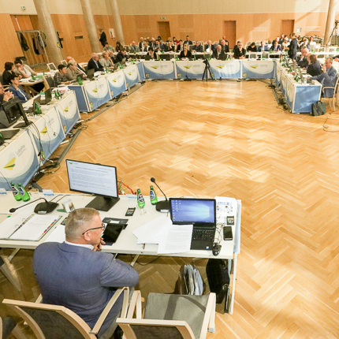
BIURO SEJMIKU
Plan na 1 stycznia 2021 r.
1,1 mln zł
Plan na 2022 r.
1,7 mln zł

Slide 26
BIURO SEJMIKU
Planowane wydatki
Diety i delegacje Radnych
1,2 mln zł
Usługa rejestracji dźwięku i obrazu z przebiegu sesji Sejmiku Województwa Lubuskiego oraz ich transmisji on-line
70 tys. zł
Transkrypcja nagrań z sesji
15 tys. zł
Zakup laptopów dla radnych
15 tys. zł
Składka członkowska ZWRP
50,5 tys. zł

Slide 27

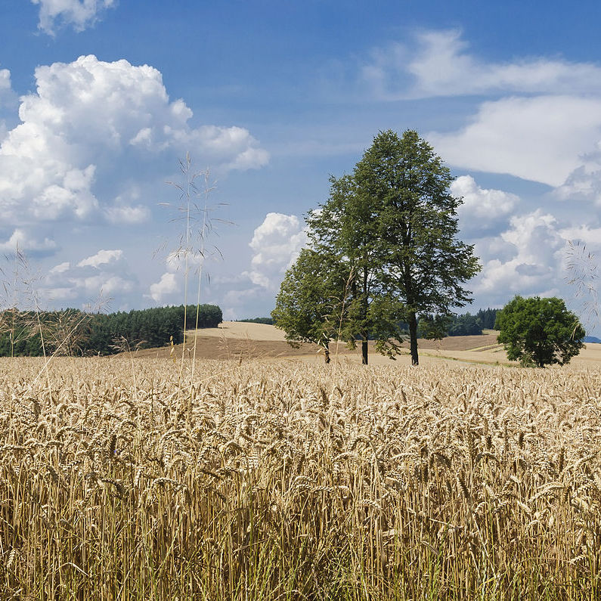
Departament Rolnictwa, Zasobów Naturalnych,
Rybactwa i Rozwoju Wsi
Plan na 1 stycznia 2021 r.
6,6 mln zł
Plan na 2022 r.
9,4 mln zł

Slide 28
Departament Rolnictwa, Zasobów Naturalnych,
Rybactwa i Rozwoju Wsi
Najważniejsze zadania:
Zespół Parków Krajobrazowych
Opracowanie Audytu krajobrazowego województwa lubuskiego
Prowadzenie edukacji przyrodniczej
525 tys. zł
34 tys. zł
Projekty planu ochrony dla Parków Krajobrazowych
Udzielanie dotacji celowych na:
- budowę i renowacje zbiorników wodnych służących małej retencji,
- użyźnienie gleb o niskiej wartości produkcyjnej,
- budowę i modernizację dróg dojazdowych do gruntów rolnych
1 mln zł
Ochrona walorów przyrodniczych parków krajobrazowych min. inwentaryzacje zasobów przyrodniczych, lustracje terenu, ochrona czynna
1,8 mln zł
341 tys. zł
Projekt: Lubuskie Ekologiczne
Zakup węzy pszczelarskiej
100 tys. zł
300 tys. zł

Slide 29

Departament Rolnictwa, Zasobów Naturalnych,
Rybactwa i Rozwoju Wsi
Lubuskie Centrum Produktu Regionalnego
Rarytas Lubuski w kuchni
98 tys. zł
Wsparcie środowiska pszczelarskiego
52 tys. zł
Organizacja szkoleń i dyżurów eksperckich dla lubuskich producentów
30 tys. zł
Organizacja warsztatów z producentami regionalnymi
35 tys. zł
Wydanie publikacji nt. produktu regionalnego
20 tys. zł

Slide 30

Departament Środowiska
Plan na 1 stycznia 2021 r.
Najważniejsze zadania:
841 tys. zł
Program Ochrony Środowiska
100 tys. zł
Plan na 2022 r.
Sprawozdanie z realizacji programu ochrony powietrza dla strefy lubuskiej wraz z planem inwestycyjnym.
Sprawozdanie z realizacji programu ochrony powietrza dla strefy miasto Zielona Góra oraz miasta Gorzów Wlkp. wraz z planem inwestycyjnym.
847 tys. zł
62 tys. zł
Opracowanie Programu ochrony środowiska
przed hałasem
50 tys. zł

Slide 31
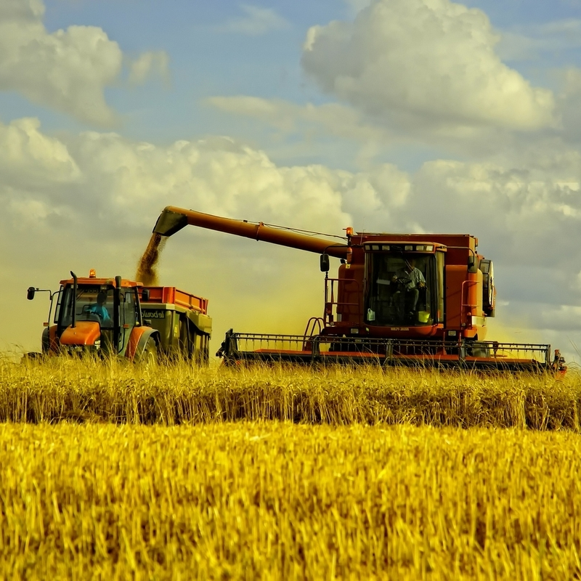
Departament Programów Rozwoju Obszarów Wiejskich
Plan na 1 stycznia 2021 r.
6 mln zł
Plan na 2022 r.
6,3 mln zł

Slide 32
Departament Programów Rozwoju Obszarów Wiejskich
Lubuska Odnowa Wsi
1 mln zł
Nawadnianie boisk piłkarskich na obszarach wiejskich
300 tys. zł
Konkurs dla partnerów KSOW
500 tys. zł

Slide 33
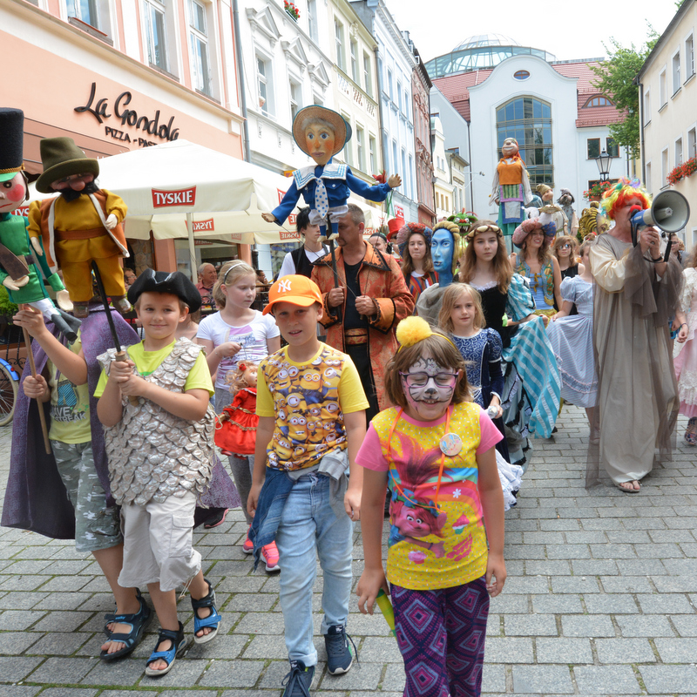
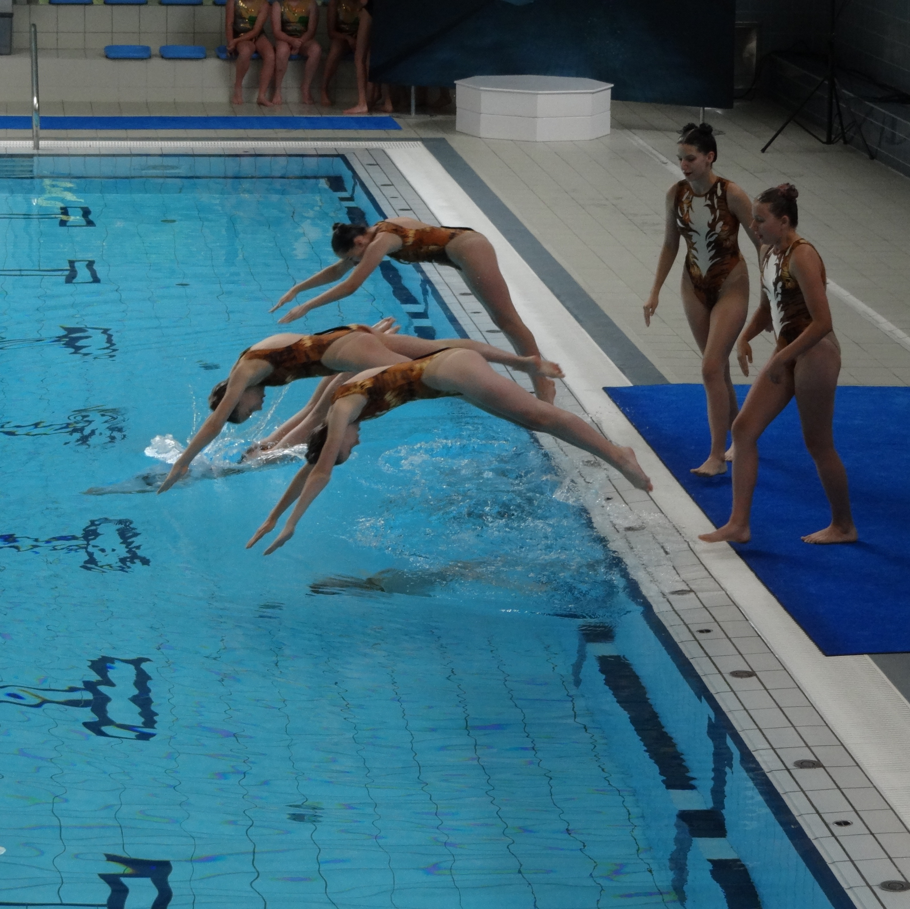

Departament Infrastruktury Społecznej
Plan na 1 stycznia 2021 r.
98,2 mln zł
Plan na 2022 r.
108,7 mln zł

Slide 34
Departament Infrastruktury Społecznej
Najważniejsze zadania:
Lubuskie Talenty – program stypendialny
Budowa hali sportowej z zapleczem sanitarnym i socjalnym w Młodzieżowym Ośrodku Wychowawczym im. J. Korczaka w Babimoście
2,1 mln zł
3,1 mln zł
7,5 mln zł – całkowita wartość inwestycji
Realizacja programu inwestycyjnego pn. „Lubuska baza Sportowa”
inwestycja dofinansowana ze środków Rządowego Funduszu Polski Ład: Program Inwestycji Strategicznych w kwocie 3.960.000 zł
3 mln zł
Stypendia
Modernizacja Lubuskiego Teatru
w Zielonej Górze
90 tys. zł
Naukowe, twórcze i artystyczne
4 mln zł
240 tys. zł
dla studentów studiów stacjonarnych
Rozbudowa infrastruktury Muzeum Etnograficznego w Ochli – Etap III
198 tys. zł
sportowe
316 tys. zł

Slide 35


Departament Europejskiego Funduszu Społecznego
Plan na 1 stycznia 2021 r.
6,1 mln zł
Plan na 2022 r.
2,4 mln zł

Slide 36

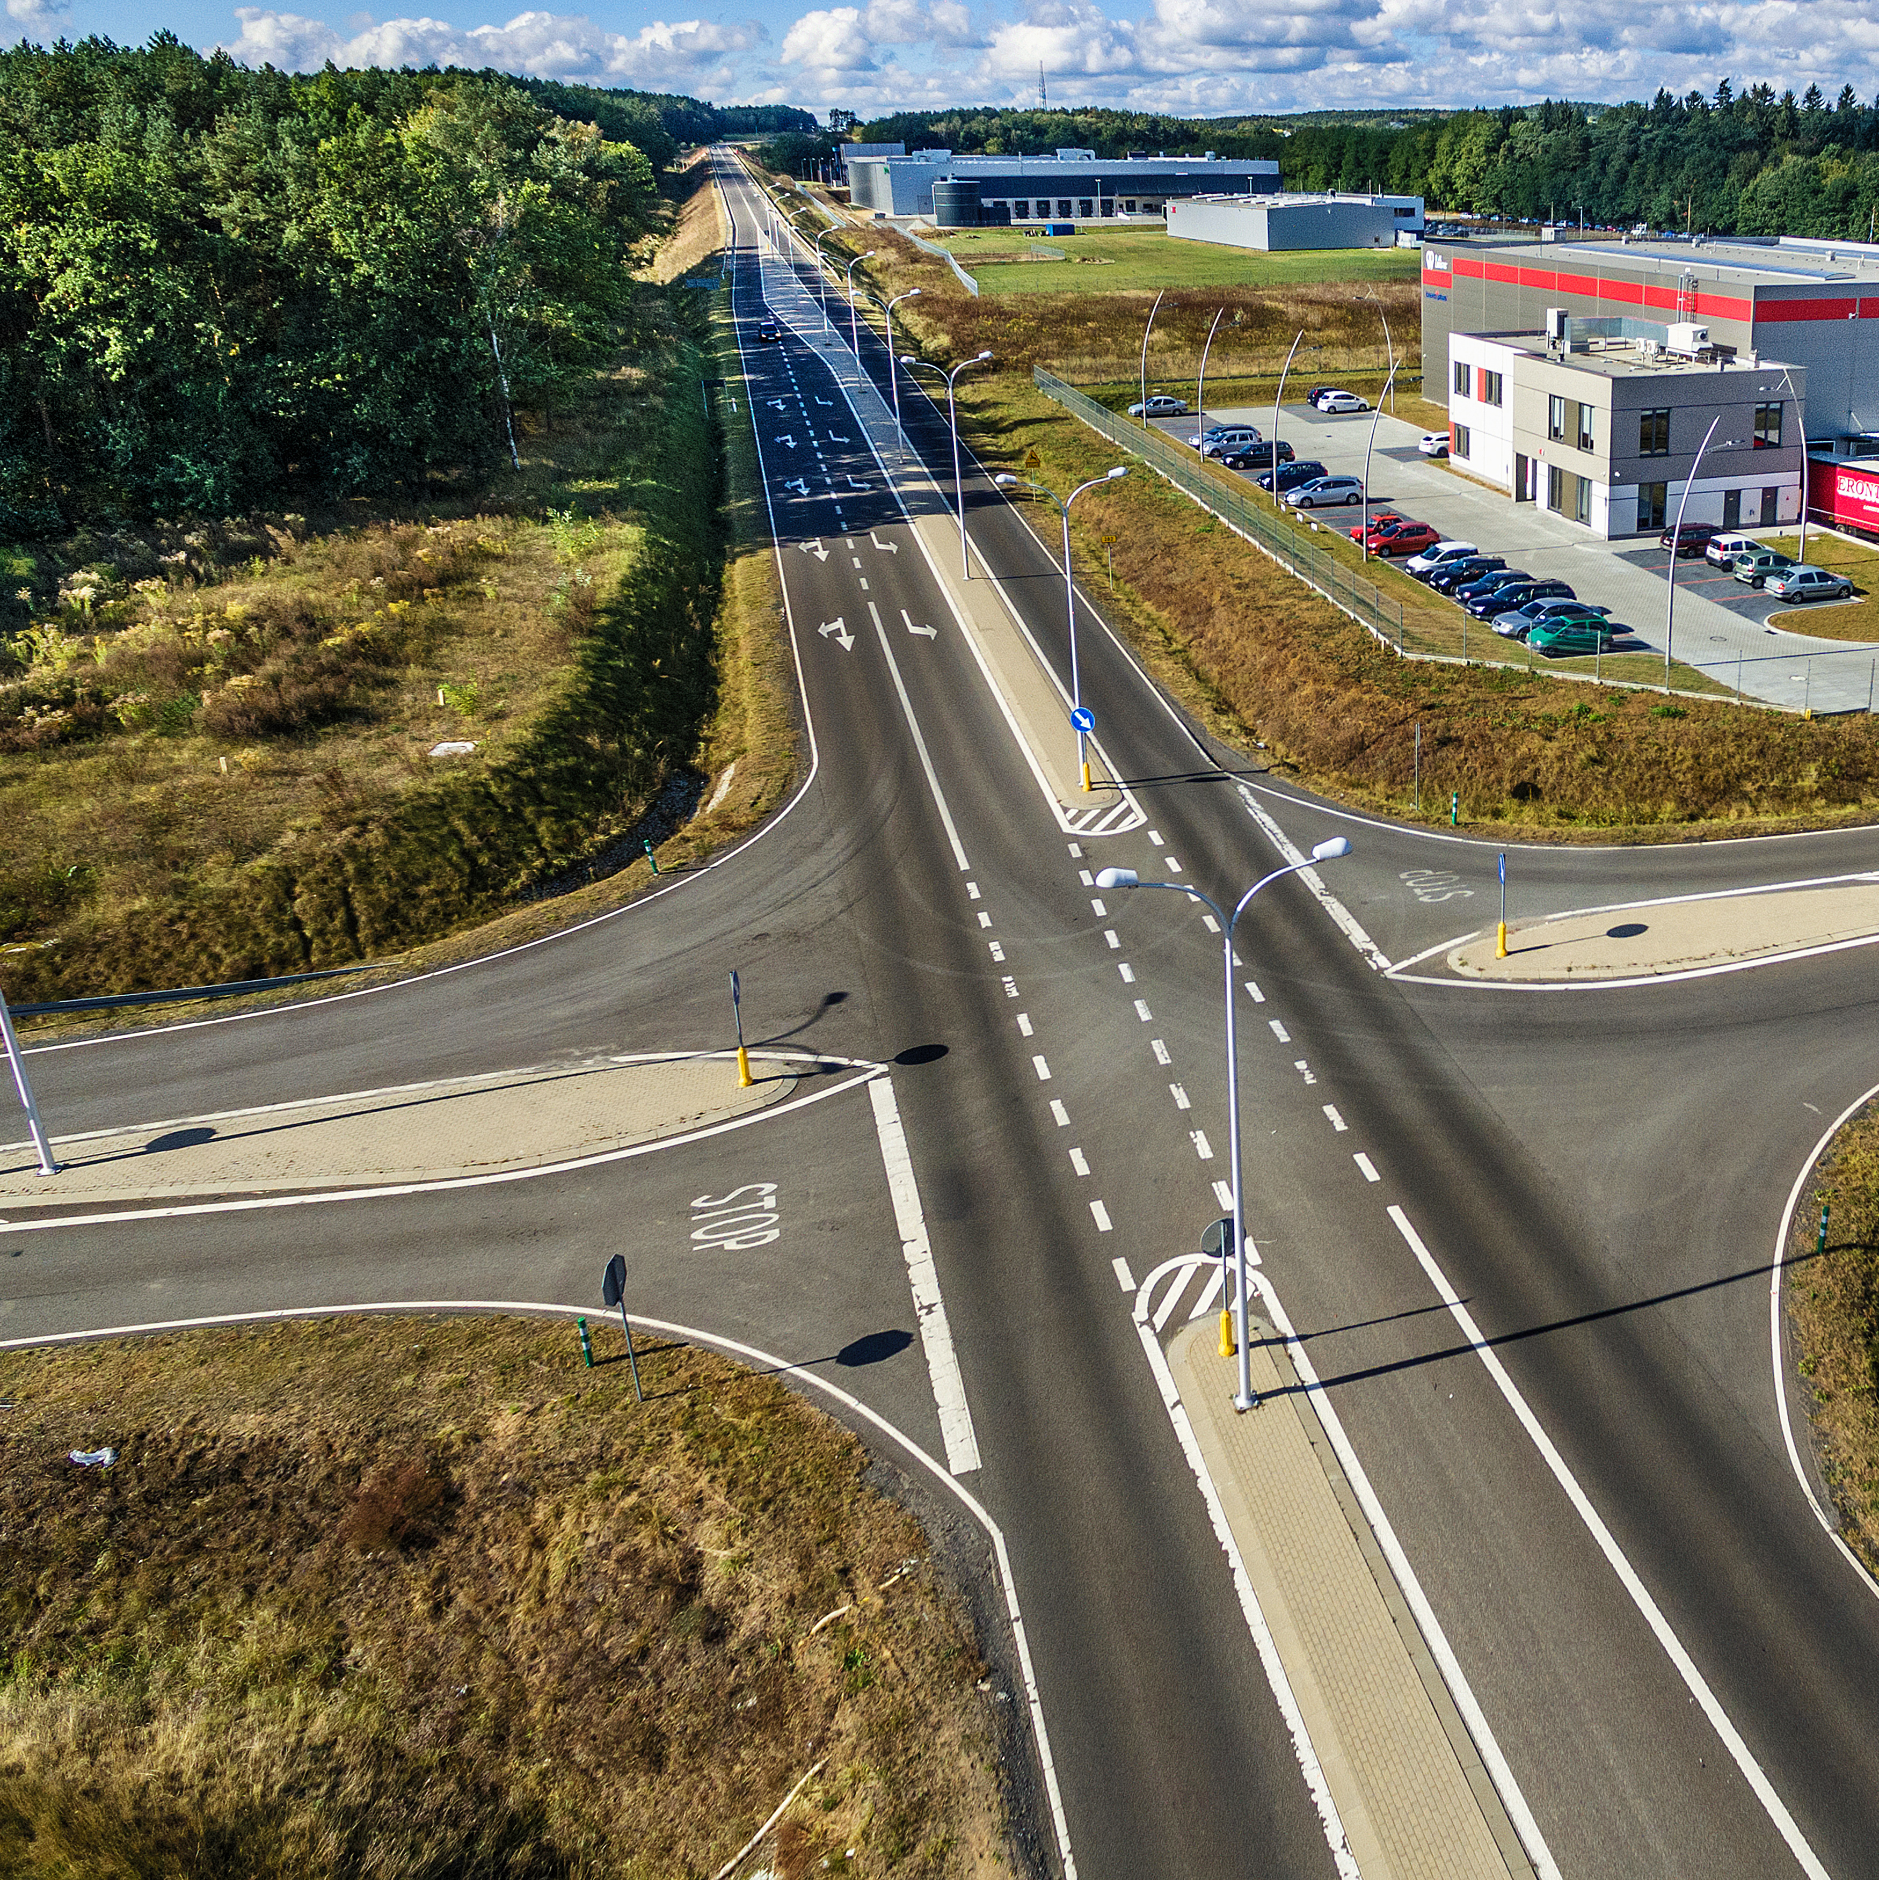
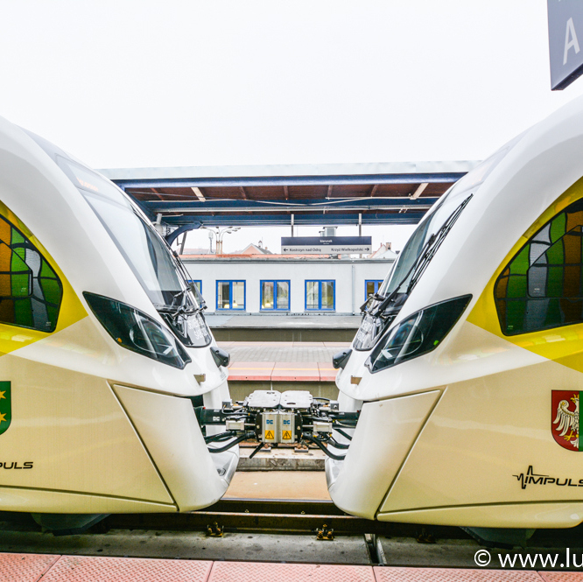
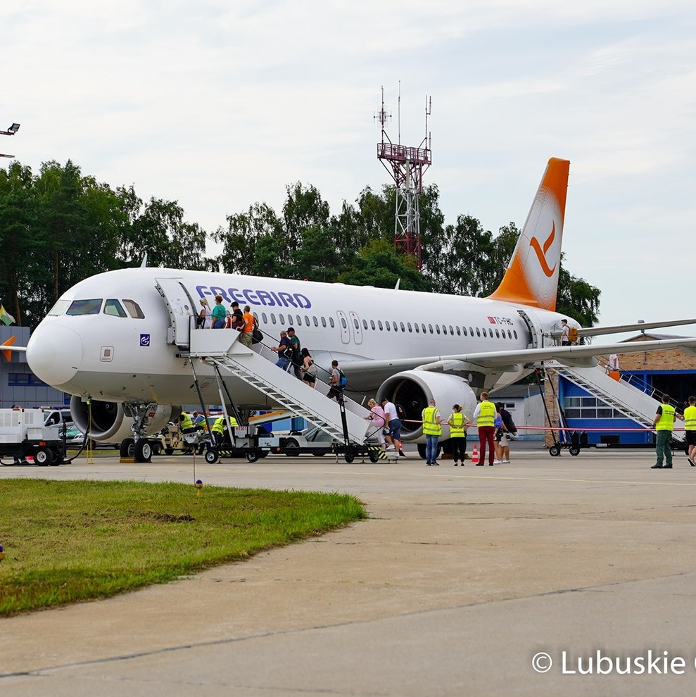
Departament Infrastruktury i Komunikacji
Plan na 1 stycznia 2021 r.
122,3 mln zł
Plan na 2022 r.
144,1 mln zł

Slide 37
Najważniejsze zadania:
Organizacja przewozów kolejowych
2021 r.
2022 r.
73,2 mln zł
80,2 mln zł
2021 r.
Przegląd okresowy pojazdów kolejowych
2022 r.
4 mln zł
14 mln zł
Promocja woj. lubuskiego poprzez przewoźników lotniczych operujących z lotniska Zielona Góra/Babimost
2021 r.
2022 r.
7,5 mln zł
15 mln zł
Dopłata do pasażerskich przewozów autobusowych
Pomoc finansowa dla JST na program budowy ścieżek rowerowych
22,9 mln zł
5 mln zł

Slide 38

Zarząd Dróg Wojewódzkich
Plan na 1 stycznia 2021 r.
120,1 mln zł
Plan na 2022 r.
212 mln zł
W tym: 149,5 na inwestycje

Slide 39
Zarząd Dróg Wojewódzkich
Najważniejsze zadania:
Budowa mostu przez rzekę Odrę wraz z budową nowego przebiegu drogi wojewódzkiej nr 282 – Etap II
Budowa obwodnicy m. Podmokle Wielkie, Kosieczyn i Chlastawa w ciągu drogi wojewódzkiej nr 302 – dojazd do węzłów na autostradzie A-2 w Trzcielu oraz Nowym Tomyślu
25,6 mln zł
27,9 mln zł
Rozbudowa drogi woj. nr 278
na odc. Stare Strącze – Wschowa
Rozbudowa drogi wojewódzkiej
nr 295 w m. Miodnica
14 mln zł
21,3 mln zł
Budowa nowego mostu w km 32+864 na drodze wojewódzkiej nr 296
na rz. Czerna w m. Żaganiec
Budowa mostu na rz. Brzeźnica z dojazdami w ciągu drogi wojewódzkiej nr 295 w okolicy m. Nowogród Bobrzański
5,7 mln zł
11,4 mln zł
Budowa mostu przez rzekę Odrę wraz z budową nowego przebiegu drogi wojewódzkiej nr 138 w m. Połęcko
4,3 mln zł

Slide 40

Biuro Projektów Własnych i Społeczeństwa Informacyjnego
Plan na 1 stycznia 2021 r.
45,5 mln zł
Plan na 2022 r.
49,1 mln zł

Slide 41
Biuro Projektów Własnych i Społeczeństwa Informacyjnego
Najważniejsze zadania:
Park Technologii Kosmicznych
44,1 mln zł
Lubuski e-Urząd
800 tys. zł
Rewitalizacja budynku szpitala w Gorzowie na potrzeby Lubuskiego Centrum Kompetencji Cyfrowych i Usług Wspólnych
1,4 mln zł
Lubuskie Centrum Kompetencji Cyfrowych
i Usług Wspólnych – Data Center
2,7 mln zł

Slide 42

Departament Zarządzania RPO
Departament Programów Regionalnych
Plan na 1 stycznia 2021 r.
29,2 mln zł
Plan na 2022 r.
29,6 mln zł

Slide 43

Biuro Współpracy Zagranicznej
i Europejskiej Współpracy Terytorialnej
Koncepcja projektowa oraz zakup nieruchomości w Łęknicy z przeznaczeniem na Lubuskie Centrum Edukacji Ekologicznej - Zielona Szkoła i Lubuski Oddział Narodowy Instytut Dziedzictwa Kultury - Park Mużakowski
Plan na 1 stycznia 2021 r.
1,1 mln zł
6 mln zł
Plan na 2022 r.
Projekt pn. Regionalny Punkt Kontaktowy z programu INTERREG VA Brandenburgia-Polska 2014-2020
7,1 mln zł
406 tys. zł
Święto Województwa Lubuskiego + Forum Regionów
130 tys. zł
VII Szczyt Polityczny Partnerstwa Odry
25 tys. zł

Slide 44
Geodezji, Gospodarki Nieruchomościami
i Planowania Przestrzennego
Najważniejsze zadania:
Aktualizacja zbiorów Bazy Danych Obiektów Topograficznych dla wybranego obszaru województwa lubuskiego
Plan na 1 stycznia 2021 r.
3,5 mln zł
153 tys. zł
Usługa wykonania okresowej oceny planu zagospodarowania przestrzennego województwa lubuskiego Ustawą o Planowaniu i Zagospodarowaniu przestrzennym
Plan na 2022 r.
3,6 mln zł
87 tys. zł

Slide 45
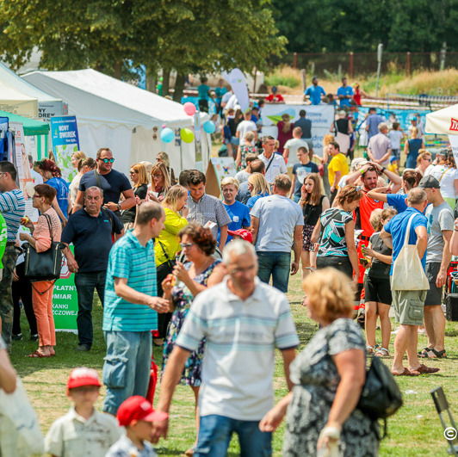
Budżet obywatelski
Fundusz Inicjatyw Samorządowych
6 mln zł
Budżet Inicjatyw Obywatelskich – Lubuskie Inicjatywy Młodzieżowe
970 tys. zł
Lubuskie Inicjatywy Senioralne
470 tys. zł
Lubuska Odnowa Wsi
1 mln zł
Węzy pszczelarskie
300 tys. zł

Slide 46
Budżet obywatelski
Stypendia lekarskie oraz dla studentów pielęgniarstwa
i położnictwa
1,6 mln zł
Dofinansowanie procedury In Vitro plus
szczepienia przeciwko grypie
1,3 mln zł
Nawadnianie boisk
300 tys. zł
Lubuskie Talenty
2,1 mln zł

Slide 47
Dziękuję za uwagę

